Slide 1
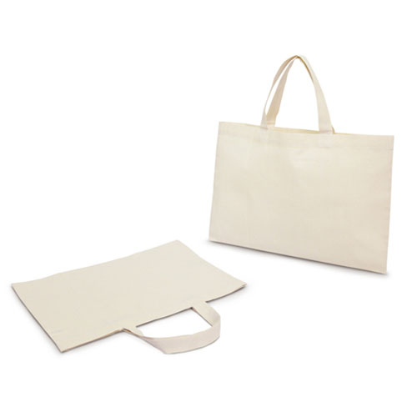
【提案書】
B4エコバッグ(横型)
特徴
B4サイズ程の書類が入る、横型のエコバッグ。展示会・説明会・学校関係の資料や教材入れなどに重宝します。オリジナルプリントを施せて、販促・ノベルティに限らず物販用としても使えます。
商品写
納期
納期スペース
仕様
素材：無漂白コットン100%(エコマーク付)
サイズ：約縦27.5×横40cm
容量：約8L
重量：約50g
備考：約4.7オンス
お見積
お見積りスペース

